Slide 1
Reconnaissance de Pattern dans des écosystèmes biologiques
Vianney Tessier

Slide 2
Introduction
Problèmes écologiques dues à l’action de l’homme
Fonctionnement des différents écosystèmes qui existent dans le monde
Points communs entre ces écosystèmes

Slide 3
Modélisation d’un écosystème
Mare:
Règles :
# Processus climatiques
Eté+ >> M- # En été, la mare s'assèche
# Liens faune-habitat
M+ >> PP+, PI+ # Quand il y a la mare, il y a les poissons
# Liens trophiques
PP+ >> PI- # Le prédateur mange la proie
PI- >> PP- # Sans proie, le prédateur meurt
Agents:
Eté+ : Eté
M+ : Mare
PP+ : Poisson piscivore
PI+ : Poisson insectivore
En appliquant la règle Eté+ >> M-,
un écosystème Eté+, M+, PP-, PI- devient Eté+, M-, PP-, PI-

Slide 4
Comparaison de deux écosystèmes
Ecosystème 1:
Agents:
A, B
Règles:
A+ => B+
A+ => A-
Ecosystème 2:
Agents:
C, D
Règles:
C- ==> D+
D- ==> D+
X:
Y:
 | A+ | A- | B+ | B-
C+ | 1 | 0 | 0 | 0
C- | 0 | 1 | 0 | 0
D+ | 0 | 0 | 0 | 1
D- | 0 | 0 | 1 | 0
 | A+ => B+ | A+ => A-
C- => D+ | 0 | 1
D- => D+ | 1 | 0
4

Slide 5

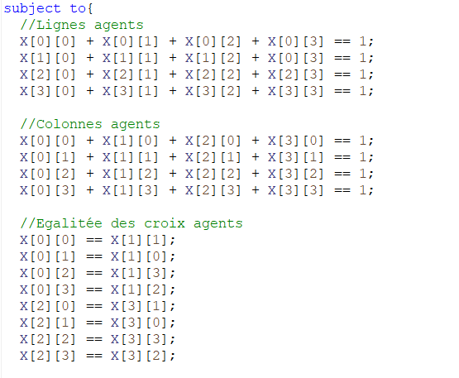
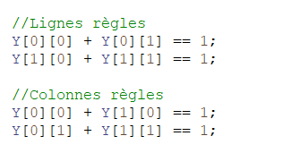
Résolution du modèle grâce à cplex

Slide 6
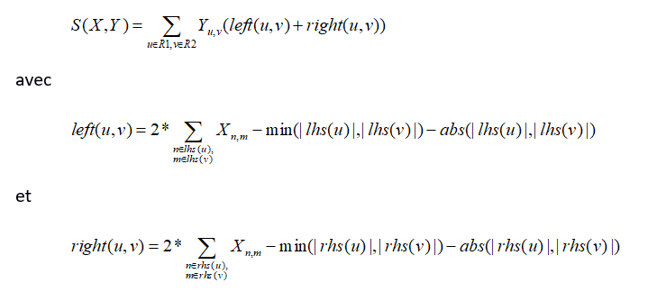


Fonction d’évaluation
Y:
 | A+ => B+ | A+ => A-
C- => D+ | 0 | 1
D- => D+ | 1 | 0

Slide 7

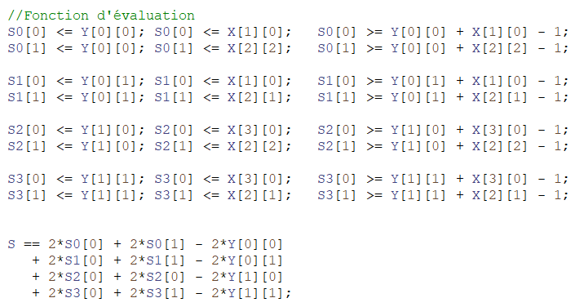
Contraintes non linéaires
Y:
C == A*B
C <= A
C <= B
C >= A + B - 1
 | A+ => B+ | A+ => A-
C- => D+ | 0 | 1
D- => D+ | 1 | 0

Slide 8
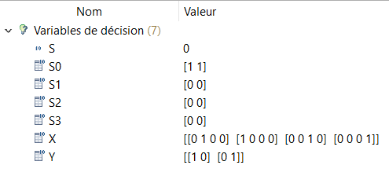
Résultat de notre exemple
X
Y
 | A+ | A- | B+ | B-
C+ | 0 | 1 | 0 | 0
C- | 1 | 0 | 0 | 0
D+ | 0 | 0 | 1 | 0
D- | 0 | 0 | 0 | 1
 | A+ => B+ | A+ => A-
C- => D+ | 1 | 0
D- => D+ | 0 | 1

Slide 9
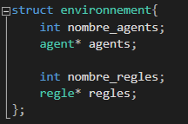

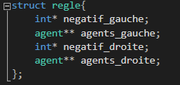
Mon programme
Eté+ :
rules:
Eté+ >> M-
Trois arguments :
-Premier écosystème
-Second écosystème
-Nom du fichier modèle créé en sortie

Slide 10
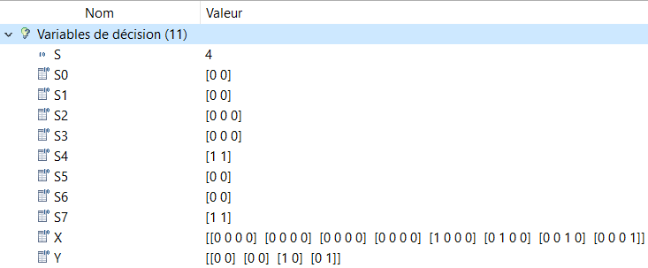
Le pattern proie prédateur
Proie Prédateur
Mare
Agents:
Prédateur, Proie
Règles:
Prédateur+ >> Proie-
Proie- >> Prédateur-
Agents:
Eté, M, PP, PI
Règles:
Eté+ >> M- # En été, la mare s'assèche
M+ >> PP+, PI+ # Quand il y a la mare, il y a les poissons PP+ >> PI- # Le prédateur mange la proie
PI- >> PP- # Sans proie, le prédateur meurt

Slide 11
Résultats de la comparaison Proie-Prédateur et Mare
X
Y
 | Prédateur+ | Predateur- | Proie+ | Proie-
Eté+ | 0 | 0 | 0 | 0
Eté- | 0 | 0 | 0 | 0
M+ | 0 | 0 | 0 | 0
M- | 0 | 0 | 0 | 0
PP+ | 1 | 0 | 0 | 0
PP- | 0 | 1 | 0 | 0
PI+ | 0 | 0 | 1 | 0
PI- | 0 | 0 | 0 | 1
 | Prédateur+ >> Proie- | Proie- >> Prédateur-
Eté+ >> M- | 0 | 0
M+ >> PP+, PI+ | 0 | 0
PP+ >> PI- | 1 | 0
PI- >> PP- | 0 | 1

Slide 12
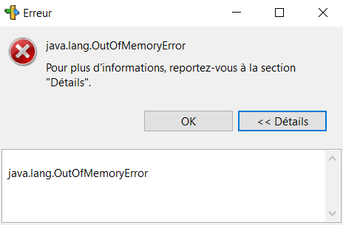

Les limites
Termites : 13 agents, 15 règles
Saisons : 46 agents, 97 règles
Camargue : 47 agents, 167 règles
Camargue et Saisons
Termites et Saisons

Slide 13
Conclusion
Faire le lien entre différents écosystèmes et repérer des interactions types entre agents
Nous aide à interagir avec ces écosystèmes à des fins écologiques
Pour la suite
Intégrer le solveur au code
Interprétation de la sortie plus triviale
Solution pour les écosystèmes plus complexes

